Slide 1
2020 – 2021 Güz Dönemi
Teknik Bilimler Meslek Yüksekokulu
Bilgisayar Programcılığı
MESLEKİ MATEMATİĞE GİRİŞ
4
Denklemler
Eşitsizlikler
module
Öğr Gör Hüseyin TURGUT

Slide 2
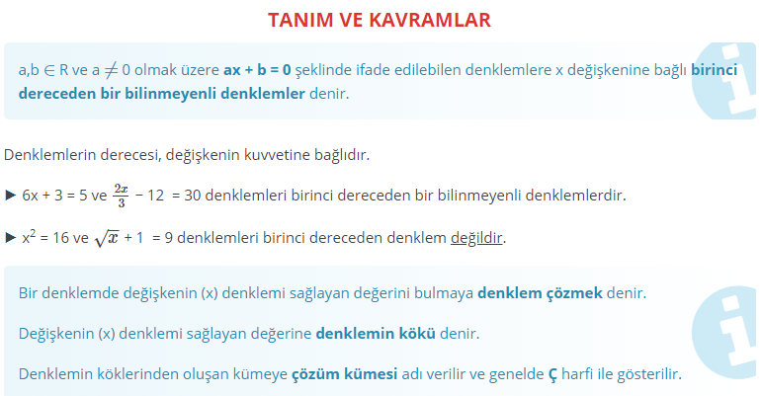
Öğr Gör Hüseyin TURGUT

Slide 3
Öğr Gör Hüseyin TURGUT

Slide 4
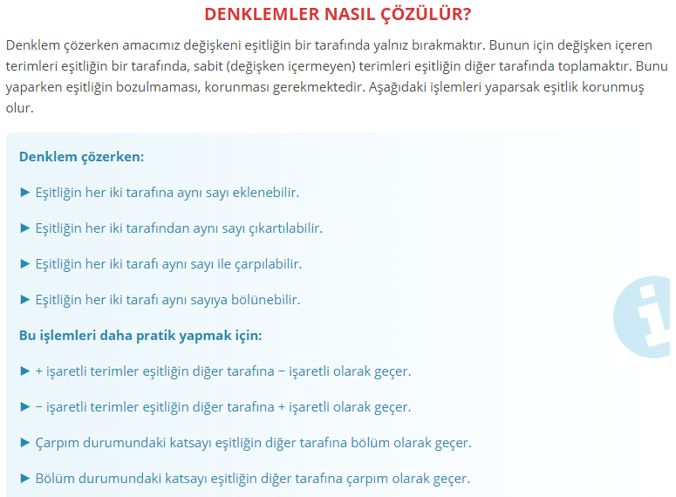
Öğr Gör Hüseyin TURGUT

Slide 5
Öğr Gör Hüseyin TURGUT

Slide 6
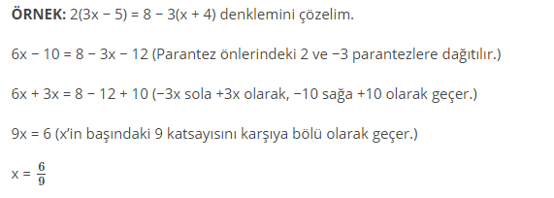
Öğr Gör Hüseyin TURGUT

Slide 7
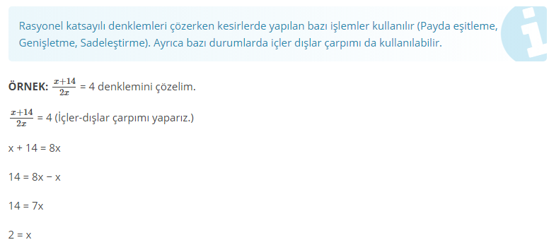
Öğr Gör Hüseyin TURGUT

Slide 8
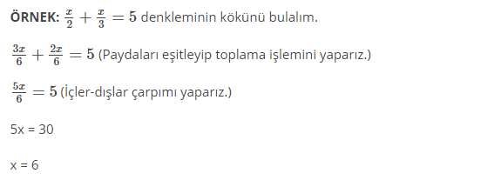
Öğr Gör Hüseyin TURGUT

Slide 9
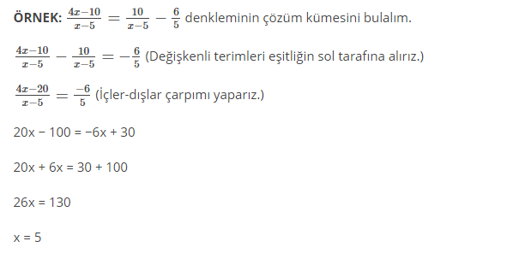
Öğr Gör Hüseyin TURGUT

Slide 10
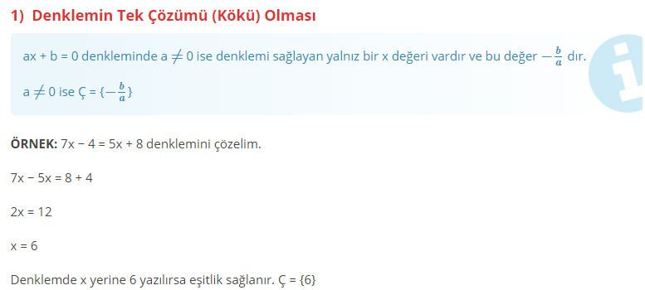
Öğr Gör Hüseyin TURGUT

Slide 11
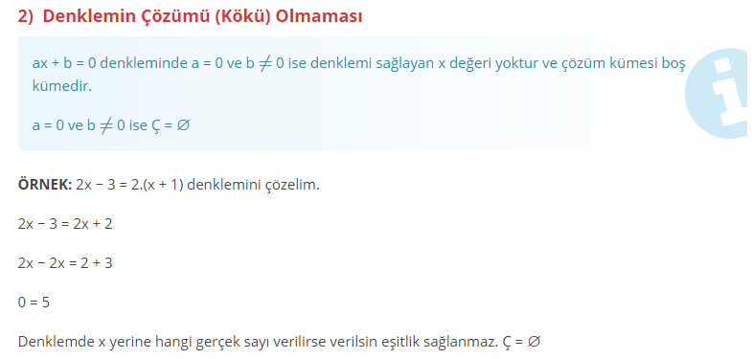
Öğr Gör Hüseyin TURGUT

Slide 12
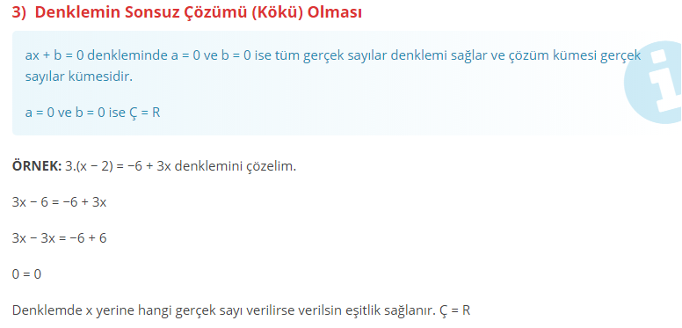
Öğr Gör Hüseyin TURGUT

Slide 13
Öğr Gör Hüseyin TURGUT

Slide 14
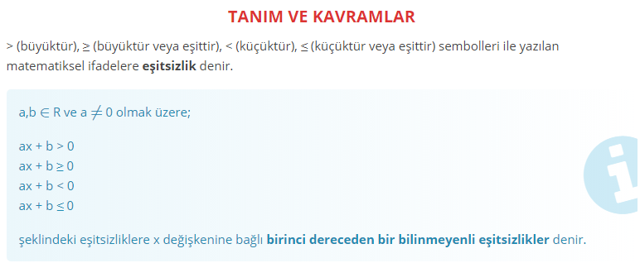
Öğr Gör Hüseyin TURGUT

Slide 15
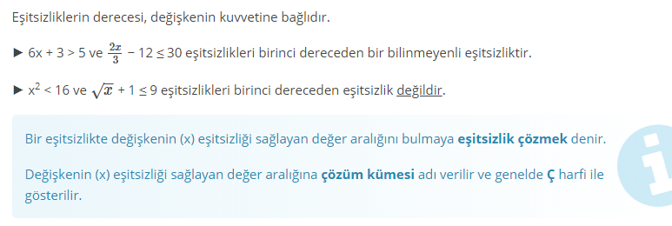
Öğr Gör Hüseyin TURGUT

Slide 16
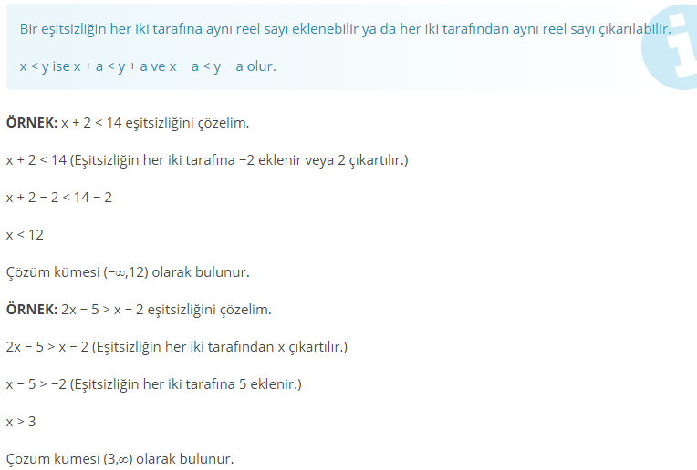
Öğr Gör Hüseyin TURGUT

Slide 17
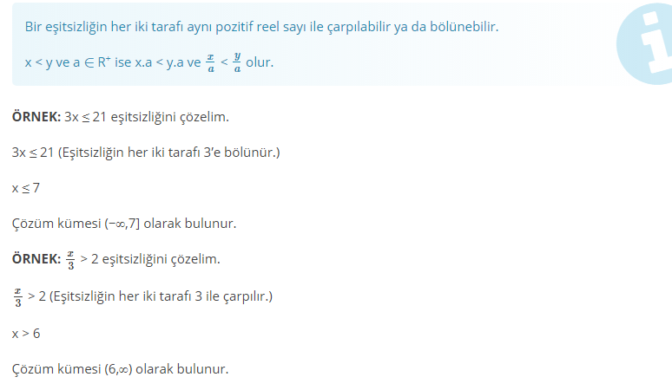
Öğr Gör Hüseyin TURGUT

Slide 18
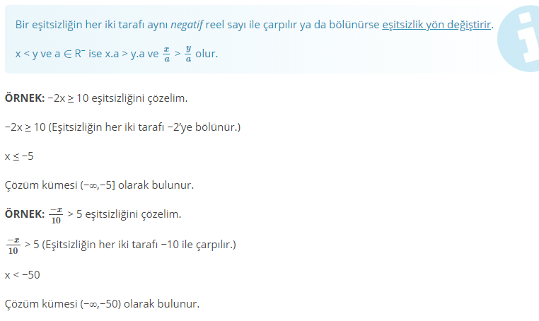
Öğr Gör Hüseyin TURGUT

Slide 19
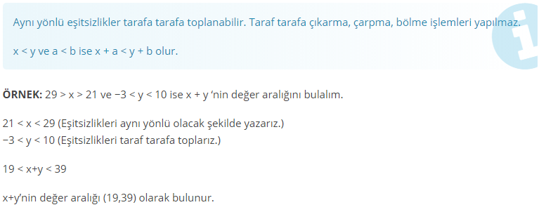
Öğr Gör Hüseyin TURGUT

Slide 20
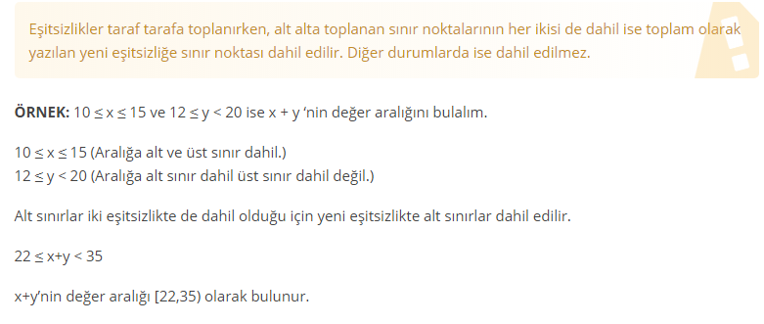
Öğr Gör Hüseyin TURGUT

Slide 21
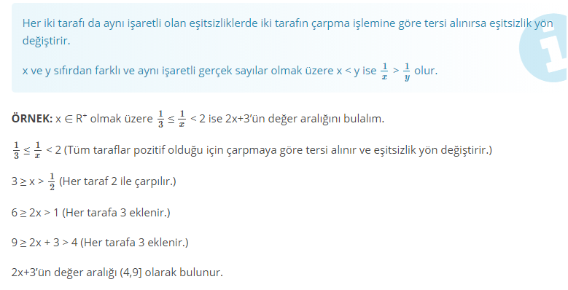
Öğr Gör Hüseyin TURGUT

Slide 22
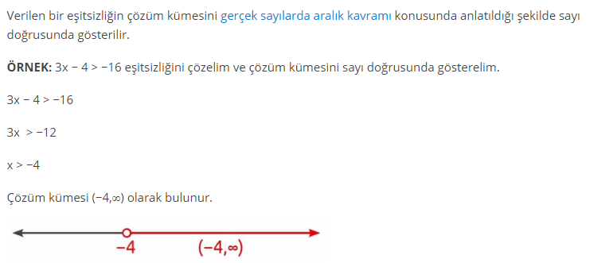
Öğr Gör Hüseyin TURGUT

Slide 23
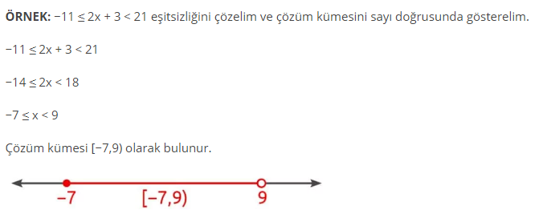
Öğr Gör Hüseyin TURGUT

Slide 24
2020 – 2021 Güz Dönemi
Teknik Bilimler Meslek Yüksekokulu
Bilgisayar Programcılığı
MESLEKİ MATEMATİĞE GİRİŞ
4
Module son
Öğr Gör Hüseyin TURGUT

